Slide 1
Sistem informasi pelayanan bahan baku pada pt. krakatau posco
Rio Agus Suparman
2014.11.035
Sttikom insan unggul

Slide 2
Latar belakang
Pelayanan bahan baku merupakan kegiatan yang penting dalam proses manufaktur. Perusahaan yang membuat suatu produk harus mengolah bahan baku dari berbagai jenis menjadi produk bernilai melalui proses yang sistematis dan terintegrasi. Pelayanan bahan baku yang baik di suatu perusahaan sangat berperan dalam kemajuan perusahaan baik dalam segi kulaitas maupun kuantitas produk yang akan dijual. Efesiensi dan kecepatan penanganan bahan baku di industri menjadi poin penting agar perusahaan dapat bersaing secara global.
PT.Krakatau Posco merupakan salah satu perusahaan baja terpadu di Indonesia. Dengan tujuan menjadi perusahaan baja terbesar se-Asia Tenggara mengharuskan PT.Krakatau Posco untuk menjaga kualitas dan juga kuantitas hasil produksinya. Pengadaan bahan baku yang dibutuhkan dalam proses pembuatan baja ditangani oleh divisi Raw Material Handling.

Slide 3
Sistem pelayanan bahan baku saat ini masih memiliki keterbatasan seperti kelengkapan data operasional yang belum sempurna, hanya disimpan dalam bentuk file pengolah data (Excell), disimpan secara manual dan dikerjakan pada satu unit komputer saja, laporan yang dibuat masih manual menggunakan aplikasi pengolah data (Excell), proses permintaan bahan baku hanya dilakukan melalui group chat dan telepon saja sehingga memungkinkan terjadi kesalahan pengiriman dari segi jenis maupun jumlah bahan baku.
Untuk mengatasi masalah yang timbul karena keterbatasan sistem yang sudah ada saat ini, maka akan dikembangkan sebuah sistem informasi untuk melakukan pencatatan pelayanan bahan baku dalam bentuk aplikasi desktop dan data tersimpan dalam bentuk file MySql sehingga keamanan data terjaga, kemudahan mengakses data tidak hanya pada satu unit komputer, menampilkan riwayat operasional lebih lengkap dan meminimalisir kesalahan pengiriman bahan baku. Sistem akan dikembangkan menggunakan System Development Life Cycle (SDLC) dan menggunakan model Waterfall.

Slide 4
Rumusan masalah
batasan masalah
Bagaimana merancang sistem informasi pelayanan bahan baku yang dapat menampilkan data pelayanan bahan baku yang lebih lengkap, aman dan mudah digunakan?
Bagaimana merancang sistem informasi pelayanan bahan baku yang dapat memudahkan proses permintaan bahan baku tanpa harus menggunakan telepon dan grup chatting?
Bagaimana merancang sistem informasi pengolahan data pemesanan bahan baku yang terkomputerisasi secara lengkap, sehingga dapat meningkatkan efektifitas dan efesiensi penggolahan data operasional tanpa menggunakan excell dan dapat diakses diberbagai komputer?
Aplikasi yang dibuat hanya sebatas client-server dan tidak terintegrasi langsung dengan komputer operasional.
Aplikasi yang dibuat hanya aplikasi administrator saja karena keterbatasan unit komputer dan perizinan divisi.
Informasi yang ditampilkan adalah waktu operasi, jenis bahan baku beserta merknya¸ jumlah permintaan dan pengiriman, fasilitas yang digunakan untuk menerima dan mengirim bahan baku, divisi dan nama operator yang membutuhkan bahan baku dan tidak mempertimbangkan jumlah supplier bahan baku.
Perancangan perangkat lunak menggunakan aplikasi visual studio dan microsoft sql server.

Slide 5
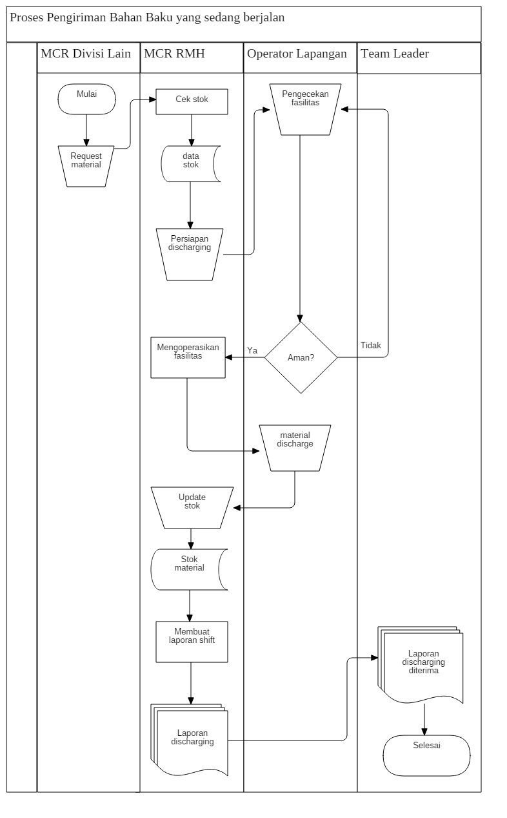

Slide 6
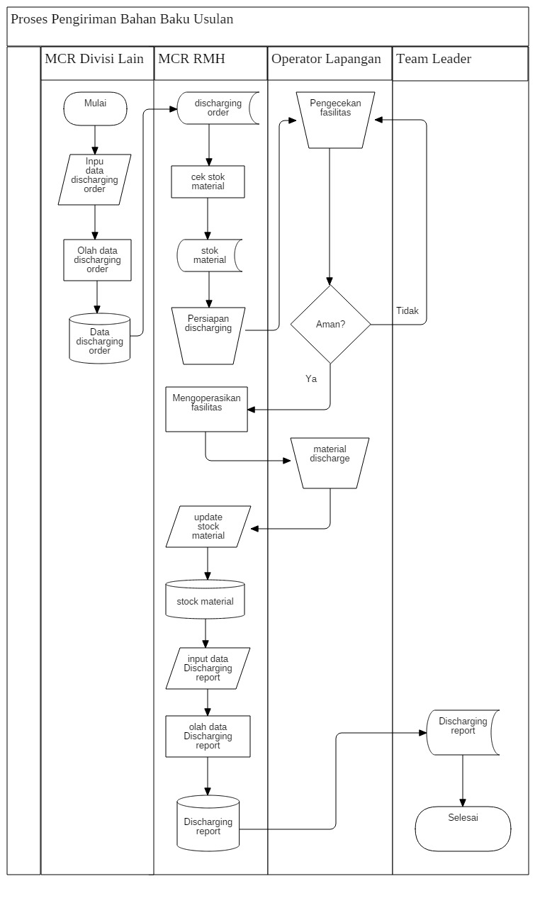

Slide 7
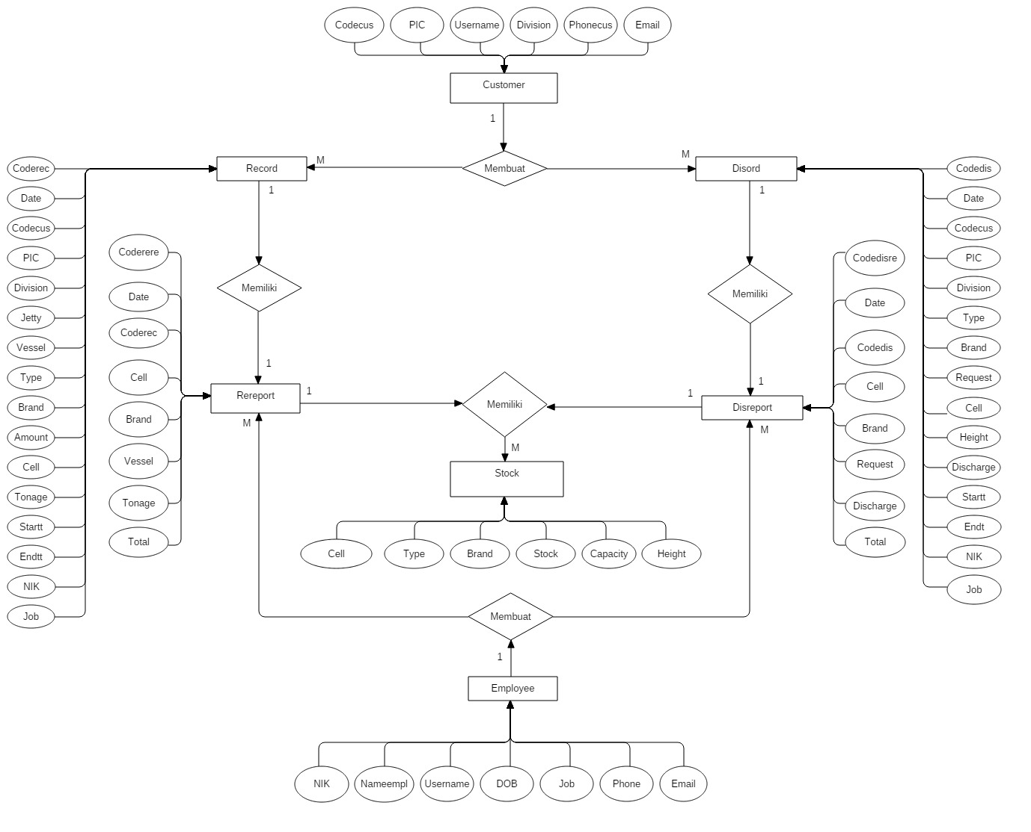

Slide 8
Kesimpulan
saran
menampilkan data operasional lebih lengkap dan akurat, keamanan data operasional yang lebih baik karena disimpan dalam database SQL, dan mudah digunakan oleh operator maupun kosumen.
meminimalisir kesalahan penerimaan dan pengiriman bahan baku.
mengolah data penerimaan dan pengiriman bahan baku dengan sistem komputerisasi yang lebih baik. Keamanan data operasional akan tersimpan lebih aman.
disesuaikan terhadap spesifikasi komputer baik dari segi Hardware maupun Software.
dikembangkan lebih baik lagi baik dalam segi tampilan, efesiensi fungsi dan keamanan data agar pengguna semakin nyaman saat menggunakan Sistem Informasi Pelayanan Bahan Baku.
segera diterapkan dan mendapat izin dari perusahaan sehingga dapat meningkatkan efesiensi dan efektifitas dalam segi laporan operasional.
Dilaksanakannya upaya peningkatan kualitas kerja pelaksana Sistem Informasi Pelayanan Bahan Baku dengan cara memberikan pelatihan agar pengguna dapat menggunakan sistem ini lebih optimal.

Slide 9
Terima kasih
`

